Slide 1
第一步：配置国内环境
在环境变量中添加用户 Path 变量：PUB_HOSTED_URL -> https://pub.flutter-io.cn 和 FLUTTER_STORAGE_BASE_URL -> https://storage.flutter-io.cn，强烈建议优先配置这一步

Slide 2
第二步：下载flutter和配置dos命令
git clone https://github.com/flutter/flutter.git
添加用户 Path 路径：控制面板 -> 系统和安全 -> 系统 -> 高级系统设置 -> 环境变量，Path 变量中添加 Flutter 路径，到 \bin 级

Slide 3
第三步：安装SDK和更新SDK
flutter doctor 更新sdk
flutter upgrade 更新sdk
flutter devices 检测连接设备

Slide 4
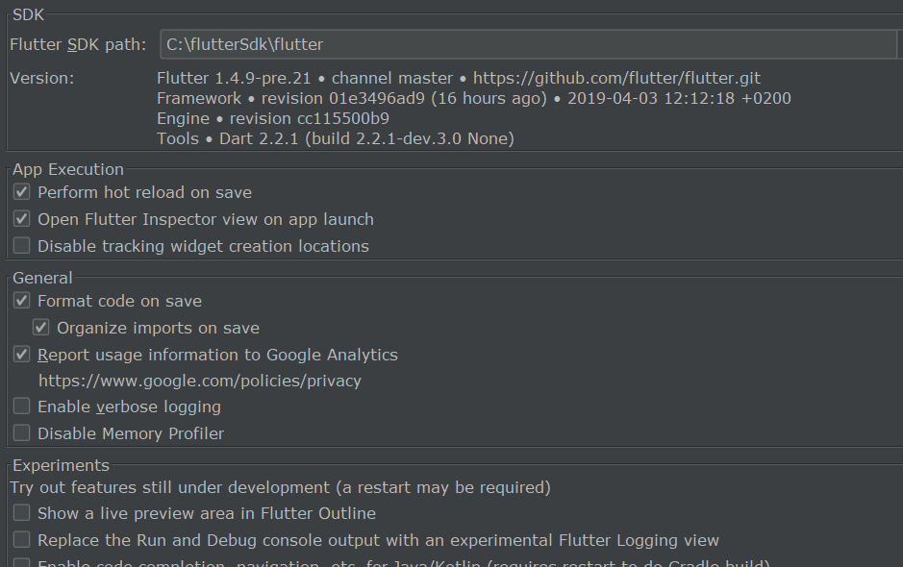
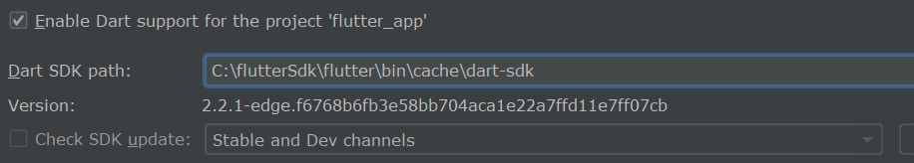
第四步：studio安装插件
flutter插件和Dart插件
打开 AndroidStudio 可以直接填写在 Flutter SDK path 中，也可以在 AndroidStudio -> Setting -> Languages & Frameworks -> Flutter 中添加配置
Dart SDK路径

